Slide 1
Cristopher Pichilla
Ejercicio 4
Un Dia Tranquilo de baquet con los amigos

Slide 2
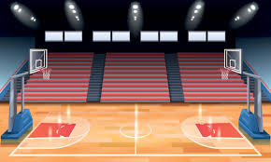
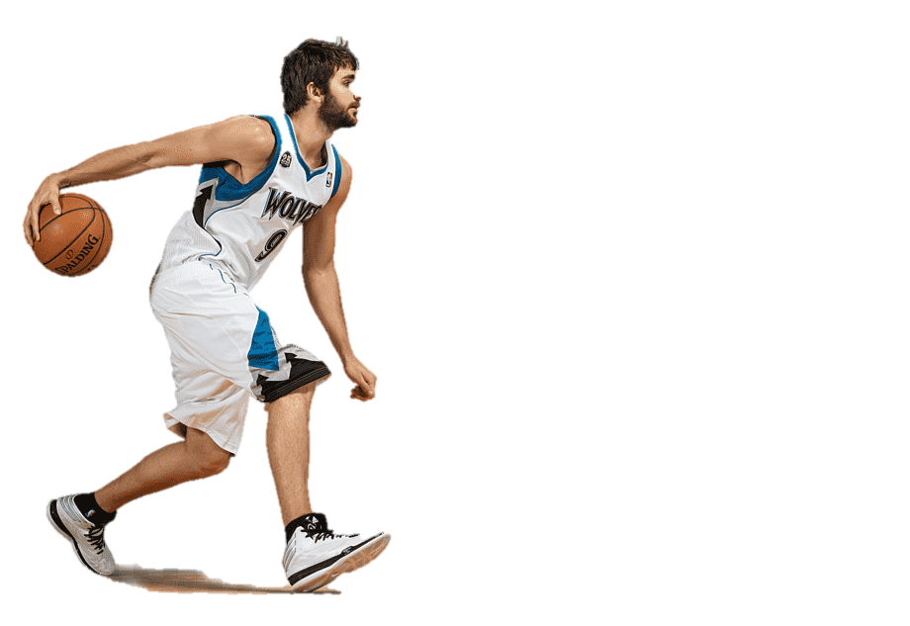
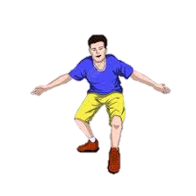
te voy ganar !
No lo creo!!!

